Slide 1
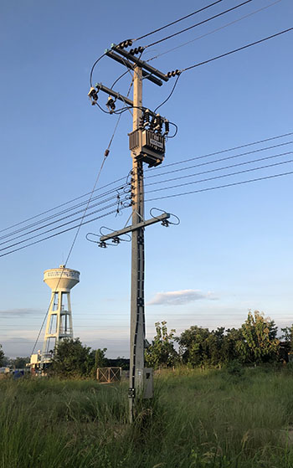
การติดตั้งหม้อแปลงไฟฟ้าตามเสาไฟฟ้ามีกี่แบบ
หม้อแปลงที่เห็นที่ติดตั้งที่เสาไฟฟ้าตามข้างทางนั้น อาจมีหลายขนาด (ดูจากตัวเลขที่หม้อแปลง) โดยจะมีการติดตั้งที่แตกต่างกัน ซึ่งตามมาตรฐานการติดตั้งหม้อแปลงไฟฟ้าของการไฟฟ้าส่วนภูมิภาคนั้น การติดตั้งหม้อแปลงไฟฟ้าตามเสาไฟฟ้า แบ่งอออก 2 แบบคือ
1. แบบแขวน (เสาเดี่ยว) แบ่งออกเป็น 2 แบบโดยมีข้อกำหนดต่างๆดังนี้ - หม้อแปลง ขนาดตั้งแต่ 50-160 kVA น้ำหนักหม้อแปลงไม่เกิน 1,000 kg. ใช้เสาสูง 12.00 m. - หม้อแปลง ขนาดไม่เกิน 250 kVA น้ำหนักหม้อแปลงไม่เกิน 1,200 kg.ใช้เสาสูง 12.20 m
https://thaimechanic.com/article-348-read.html

Slide 2
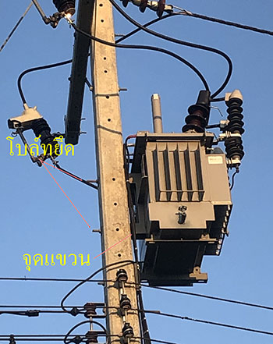

Slide 3
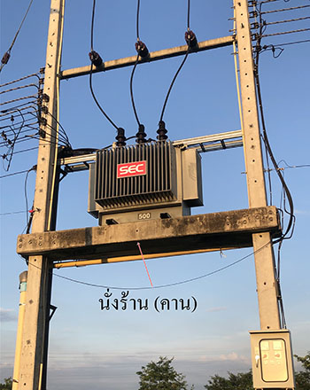
2. แบบนั่งร้าน (เสาคู่) แบ่งออกเป็น 3 แบบโดยมีข้อกำหนดต่างๆดังนี้ - หม้อแปลง ขนาดตั้งแต่ 50-500 kVA น้ำหนักหม้อแปลงไม่เกิน 3,000 kg. ใช้เสาคู่สูง 12 m. ระยะห่างระหว่างเสา 3 m. (ใช้คานยาว 3.45 m.)
- หม้อแปลง ขนาดไม่เกิน 1,500 kVA น้ำหนักหม้อแปลงไม่เกิน 4,500 kg. ใช้เสาคู่สูง 12 m. ระยะห่างระหว่างเสา 4 m. (ใช้คานยาว 4.60 m.)

Slide 4
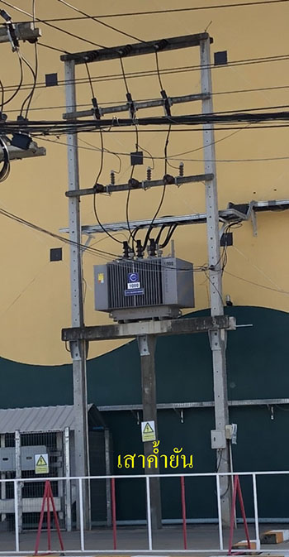
หม้อแปลง ขนาดตั้งแต่ 1,500-2,000 kVA ที่มีน้ำหนักหม้อแปลงเกิน 4,500 kg. นั้นต้องมีการเสริมเสาค้ำยันตรงกลางคานเพื่อรับน้ำหนักหม้อแปลงอีกเสาหนึ่ง และจะต้องมีวิศวกรโยธา (ระดับสามัญวิศวกร) เซ็นต์รับรองโครงสร้างดังกล่าวด้วย

Slide 5
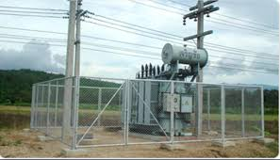
3. แบบตั้งพื้น (ลานหม้อแปลง) ใช้สำหรับติดตั้งหม้อแปลง ได้ทุกขนาด kVA

Slide 6
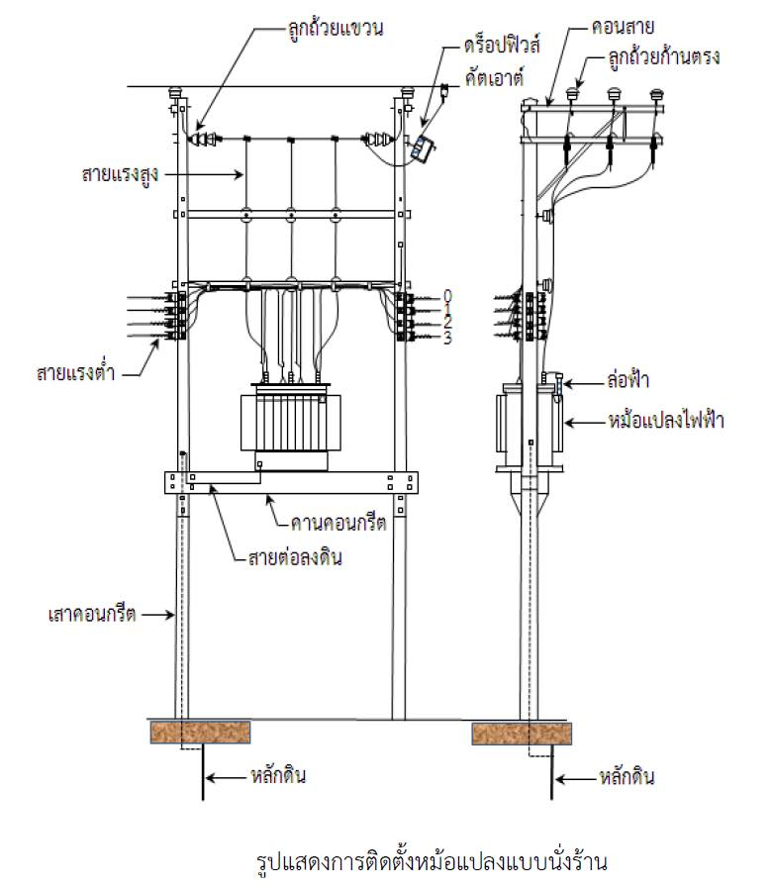

Slide 7
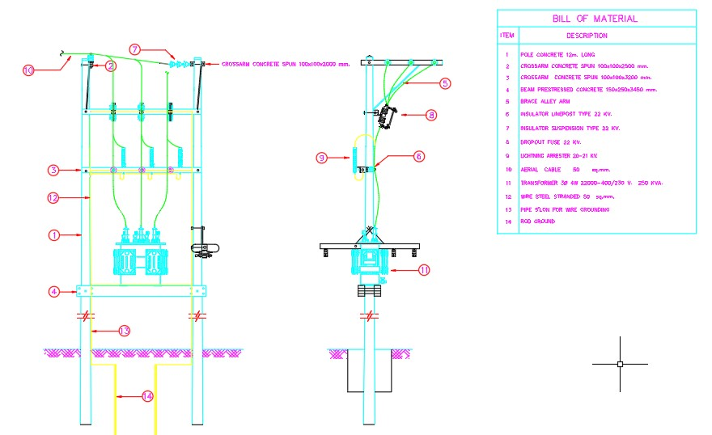

Slide 8
